Slide 1
Universidad de Monterrey
Curso: Problemas de Aprendizaje
Estudiantes de la Facultad de Educación,
Psicopedagogía y Psicología
Universidad de Florencia
Profesor: Fausto Presutti
Centro de documentación:
Istituto degli Innocenti
Integrantes del equipo:
Elisa Pellico, Jessika Amero,
Fabiola López y Arely Tijerina

Slide 2
UNIVERSIDAD DE MONTERREY
Problemas de Aprendizaje Lógico Emocional, Inteligencias Múltiples y Estilos Cognitivos en el Desarrollo Educativo del Aprendizaje
Centro de Documentación: ISTITUTO DEGLI INNOCENTI
Nace como fruto de la colaboración del Instituto degli Innocenti y el “Centro di Ricerca Innocenti de la UNICEF” gracias a las contribuciones del Gobierno Italiano 10 años atrás.
Dicha colaboración ha ayudado al desarrollo de proyectos muy importantes de investigación y publicación de la comunidad, contribuyendo a tener una mejor consciencia de la condición de la infancia y de los derechos tanto en Italia como en el mundo entero.
Institución publica para investigación que tiene como tarea principal monitorear todas las actividades innovadoras que se realizan en Italia.
Arely Tijerina Mena 224139 Fabiola López Dávila 215873 Elisa María Pellico Villareal 230052 Jessika Amero Lobo 143491
Prof. Fausto Presutti

Slide 3
UNIVERSIDAD DE MONTERREY
Problemas de Aprendizaje Lógico Emocional, Inteligencias Múltiples y Estilos Cognitivos en el Desarrollo Educativo del Aprendizaje
Centro de Documentación: ISTITUTO DEGLI INOCENTI
http://www.minori.it/
http://217.221.87.90/EOSWeb/OPAC/Search/AdvancedSearch.asp
Otros sitios
Arely Tijerina Mena 224139 Fabiola López Dávila 215873 Elisa María Pellico Villareal 230052 Jessika Amero Lobo 143491
Prof. Fausto Presutti

Slide 4
UNIVERSIDAD DE MONTERREY
Problemas de Aprendizaje Lógico Emocional, Inteligencias Múltiples y Estilos Cognitivos en el Desarrollo Educativo del Aprendizaje
¡Click!
Arely Tijerina Mena 224139 Fabiola López Dávila 215873 Elisa María Pellico Villareal 230052 Jessika Amero Lobo 143491
Prof. Fausto Presutti

Slide 5
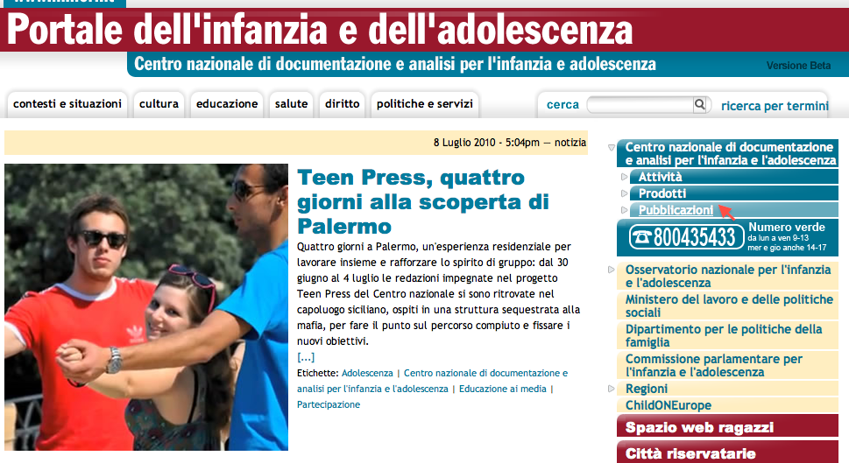
UNIVERSIDAD DE MONTERREY
Problemas de Aprendizaje Lógico Emocional, Inteligencias Múltiples y Estilos Cognitivos en el Desarrollo Educativo del Aprendizaje
1)
2)
¡Click!
Arely Tijerina Mena 224139 Fabiola López Dávila 215873 Elisa María Pellico Villareal 230052 Jessika Amero Lobo 143491
Prof. Fausto Presutti

Slide 6
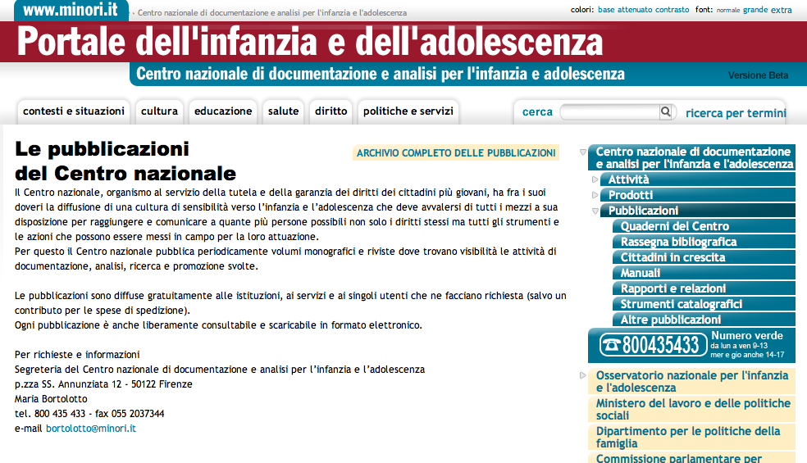
UNIVERSIDAD DE MONTERREY
Problemas de Aprendizaje Lógico Emocional, Inteligencias Múltiples y Estilos Cognitivos en el Desarrollo Educativo del Aprendizaje
¡Click!
Arely Tijerina Mena 224139 Fabiola López Dávila 215873
Elisa María Pellico Villareal 230052 Jessika Amero Lobo 143491 Prof. Fausto Presutti

Slide 7
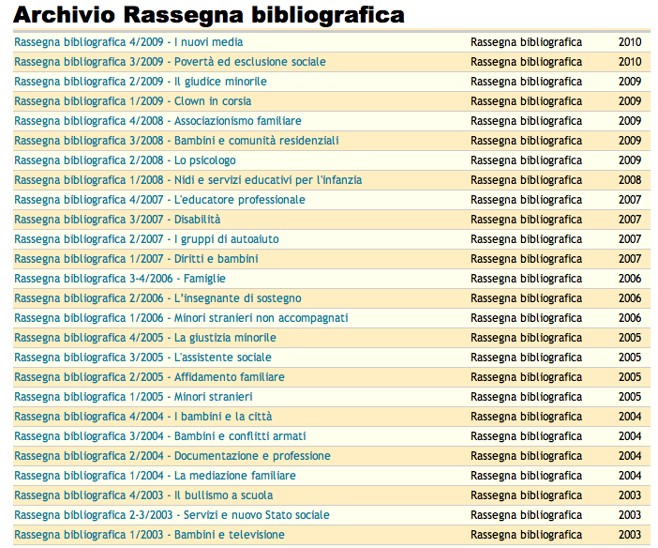
UNIVERSIDAD DE MONTERREY
Problemas de Aprendizaje Lógico Emocional, Inteligencias Múltiples y Estilos Cognitivos en el Desarrollo Educativo del Aprendizaje
¡Click!
Arely Tijerina Mena 224139 Fabiola López Dávila 215873 Elisa María Pellico Villareal 230052 Jessika Amero Lobo 143491
Prof. Fausto Presutti

Slide 8
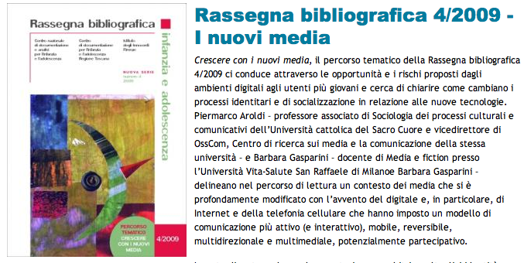
UNIVERSIDAD DE MONTERREY
Problemas de Aprendizaje Lógico Emocional, Inteligencias Múltiples y Estilos Cognitivos en el Desarrollo Educativo del Aprendizaje
Ecco!
Arely Tijerina Mena 224139 Fabiola López Dávila 215873 Elisa María Pellico Villareal 230052 Jessika Amero Lobo 143491
Prof. Fausto Presutti

Slide 9
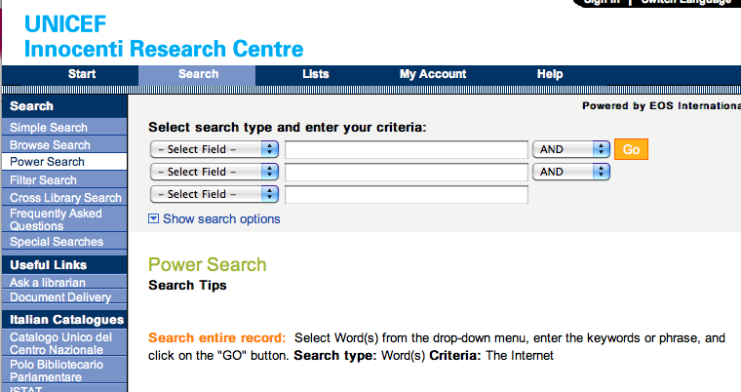
UNIVERSIDAD DE MONTERREY
Problemas de Aprendizaje Lógico Emocional, Inteligencias Múltiples y Estilos Cognitivos en el Desarrollo Educativo del Aprendizaje
http://217.221.87.90/EOSWeb/OPAC/Search/AdvancedSearch.asp
¡Click!
Arely Tijerina Mena 224139 Fabiola López Dávila 215873 Elisa María Pellico Villareal 230052 Jessika Amero Lobo 143491
Prof. Fausto Presutti

Slide 10
UNIVERSIDAD DE MONTERREY
Problemas de Aprendizaje Lógico Emocional, Inteligencias Múltiples y Estilos Cognitivos en el Desarrollo Educativo del Aprendizaje
¡Click!
Arely Tijerina Mena 224139 Fabiola López Dávila 215873 Elisa María Pellico Villareal 230052 Jessika Amero Lobo 143491
Prof. Fausto Presutti

Slide 11
UNIVERSIDAD DE MONTERREY
Problemas de Aprendizaje Lógico Emocional, Inteligencias Múltiples y Estilos Cognitivos en el Desarrollo Educativo del Aprendizaje
Escribe tu búsqueda
¡Click!
Arely Tijerina Mena 224139 Fabiola López Dávila 215873 Elisa María Pellico Villareal 230052 Jessika Amero Lobo 143491
Prof. Fausto Presutti

Slide 12
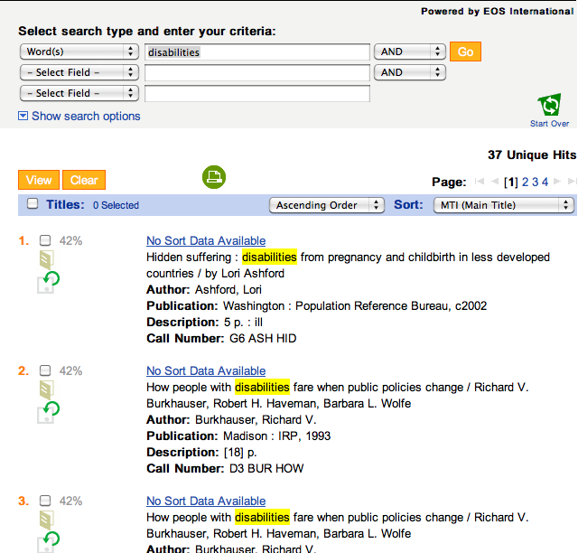
UNIVERSIDAD DE MONTERREY
Problemas de Aprendizaje Lógico Emocional, Inteligencias Múltiples y Estilos Cognitivos en el Desarrollo Educativo del Aprendizaje
¡Click!
Arely Tijerina Mena 224139 Fabiola López Dávila 215873 Elisa María Pellico Villareal 230052 Jessika Amero Lobo 143491
Prof. Fausto Presutti

Slide 13
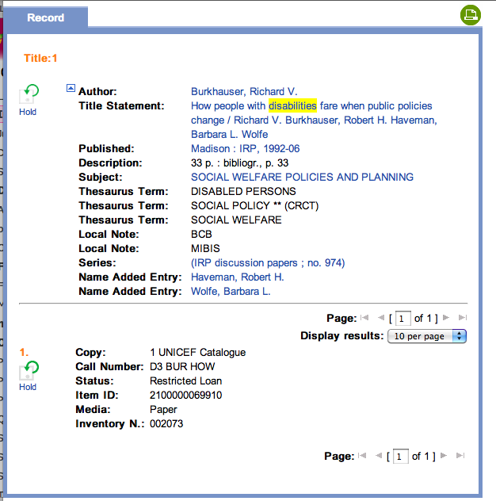
UNIVERSIDAD DE MONTERREY
Problemas de Aprendizaje Lógico Emocional, Inteligencias Múltiples y Estilos Cognitivos en el Desarrollo Educativo del Aprendizaje
Arely Tijerina Mena 224139 Fabiola López Dávila 215873 Elisa María Pellico Villareal 230052 Jessika Amero Lobo 143491
Prof. Fausto Presutti

Slide 14
UNIVERSIDAD DE MONTERREY
Problemas de Aprendizaje Lógico Emocional, Inteligencias Múltiples y Estilos Cognitivos en el Desarrollo Educativo del Aprendizaje
Otros sitios:
http://www.biblioteca.istitutodeglinnocenti.it/index.jsf
→
http://elibrary.minori.it.menu
Arely Tijerina Mena 224139 Fabiola López Dávila 215873 Elisa María Pellico Villareal 230052 Jessika Amero Lobo 143491
Prof. Fausto Presutti

